Slide 1
Smart Construction Design3D 2024.10.8(予定)リリース版について

Slide 2
リリース項目一覧
Smart Construction Design3Dのアップデートについて、以下の日程・内容にてリリースをいたします。
システムメンテナンスの為、下記日程は該当するサービスのお取扱いができなくなります。
（※リリース日程・時間帯・内容については、状況に応じ変更する場合がございます。予めご了承ください）
日程：日本時間 10月8日(火) 19:00～21:00
NO. | 機能 | 概要 | 詳細
1 | 断面ビュー(不具合改修) | 仮設道路・床掘の断面ビューで法面が片側しか表示されない不具合の改修 | 作図した仮設道路及び床掘の断面ビューを確認すると法面が片側しか表示されない不具合について改修されました。
2 | 操作マニュアル (不具合改修) | 操作マニュアルが表示されない不具合の改修 | 「？」アイコンを押しても操作マニュアルが表示されない不具合について改修されました。

Slide 3
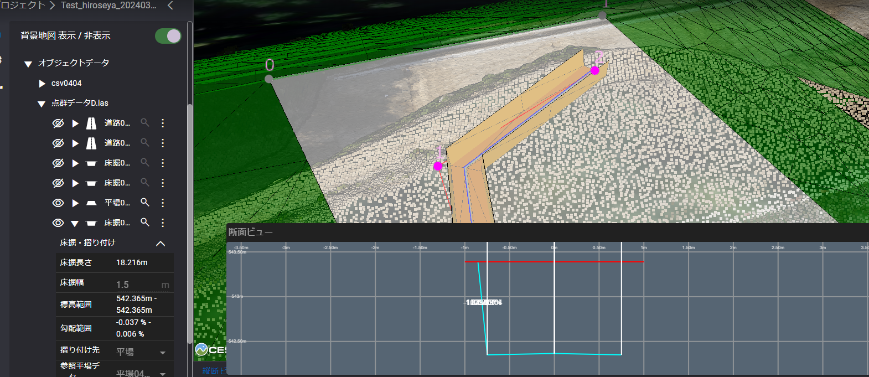
リリース項目一覧
NO. | 対象機能 | 概要
1 | 断面ビュー (不具合改修) | 概要：仮設道路・床掘の断面ビューで法面が片側しか表示されない不具合の改修 詳細：作図した仮設道路及び床掘の断面ビューを確認すると法面が片側しか表示されない不具合について改修されました。
2 | 操作マニュアル (不具合改修) | 概要：操作マニュアルが表示されない不具合の改修 詳細：「？」アイコンを押しても操作マニュアルが表示されない不具合について改修されました。
片側しか法面が表示されない

Slide 4
EOF

